Slide 1
স্বাগতম

Slide 2
শিক্ষক পরিচিতি
মোহাঃ মেহেদী হাসান
সহকারী শিক্ষক
৩৮নং মিড়কাডাঙ্গা সরকারি প্রাথমিক বিদাযকলয়
নাচোল, চাঁপাইনবাবগঞ্জ।
মোবাঃ ০১৭১৫৬৭৩৪৯৮৭
Email: mehedi.mollik@gmail.com

Slide 3
পাঠ পরিচিতি
বিষয়ঃ প্রাথমিক বিজ্ঞান
শ্রেণিঃ ৪র্থ।
তারিখঃ 1১/০৩/২০২০
সময়ঃ ৪৫ মিনিট
অধ্যায়ঃ খাদ্য
পাঠ শিরোনামঃ খাদ্যের উৎস।

Slide 4
শিখনফল
৮.১.১। বিভিন্ন ধরনের ভিটামিন সম্পর্কে বলতে পারবে।
৮.১.২। ভিটামিনের উৎস সম্পর্কে বলতে পারবে।
৮.১.৩। ভিটামিনের কাজ, অভাব জনিত বিভিন্ন রোগের নাম বলতে পারবে।

Slide 5
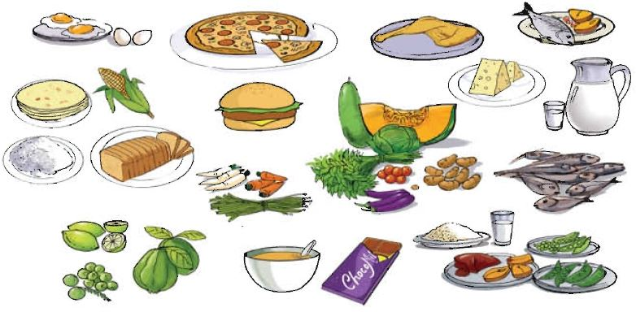
বিভিন্ন ধরনের খাবার

Slide 6
খাদ্য

Slide 7
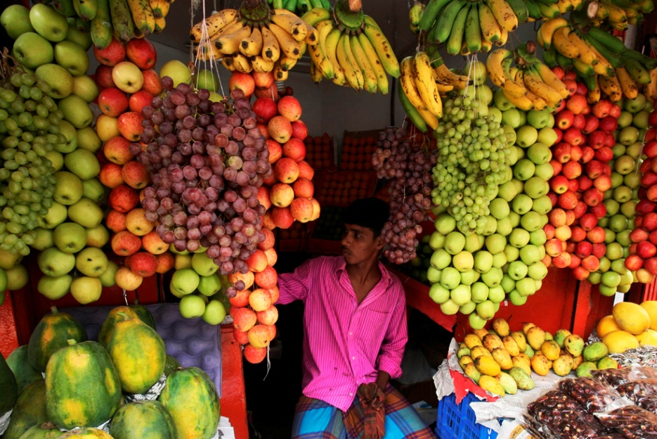
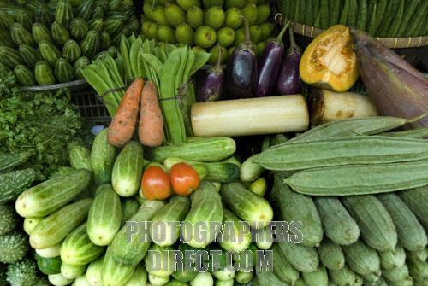
ভিটামিন ও খনিজপদার্থ সম্বলিত খাদ্য
ফল
শাকসবজি

Slide 8
খাদ্য
মাছ
শাক
সবজি
ডাল
পানি
ডিম
ভাত
রুটি
কলিজা
ফল
দুধ

Slide 9
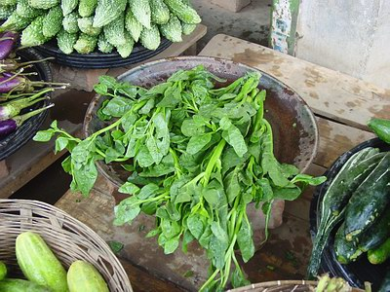
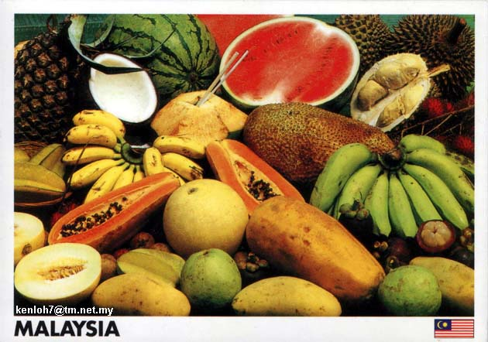
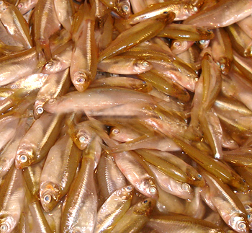
ভিটামিন এ
সবুজ শাক সবজি
রঙিন ফলমুল
মলা মাছ
ঢেলা মাছ

Slide 10
ভিটামিন এ এর অভাবে কী রোগ হয়?
রাতকানা

Slide 11
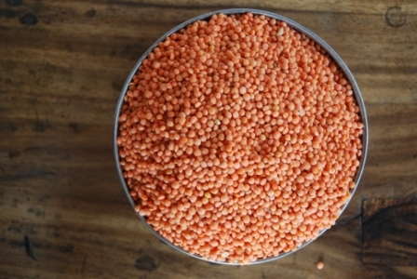
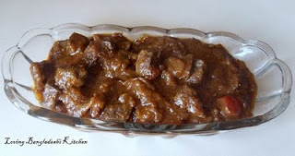
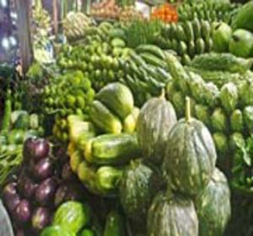
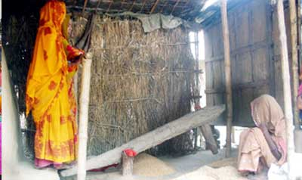
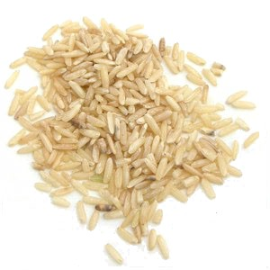
ভিটামিন বি
কলিজা
ডাল
ঢেঁকিছাটা চাল
শাকসবজি

Slide 12
ভিটামিন বি এর অভাবে কী রোগ হয়?
মুখ, জিহ্বা ও ঠোঁটে ঘা হয়।

Slide 13
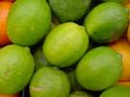
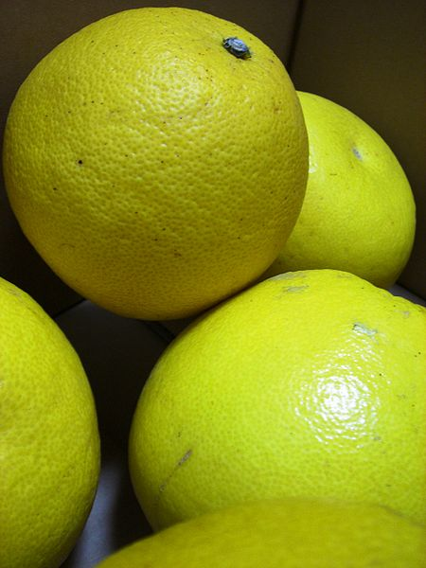
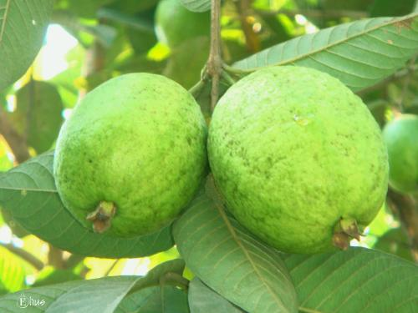
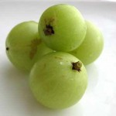
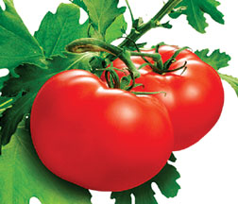
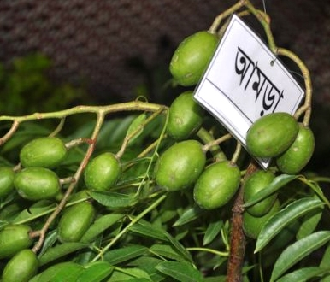
ভিটামিন সি
পেয়ারা
লেবু
জাম্বুরা
আমলকি
টমেটো
আমড়া

Slide 14
ভিটামিন সি এর অভাবে কী রোগ হয় ?
দেহের রোগ প্রতিরোধ ক্ষমতা কমে আসে
ভিটামিন সি এর অভাব?
দাঁতের মাড়ি থেকে রক্ত পড়ে
সর্দি কাশি লেগেই থাকে
দেহত্বক ক্ষতিগ্রস্ত হয়

Slide 15
রোগ প্রতিরোধ ক্ষমতা বাড়ায়
ভিটামিন -সি এর উপকারিতা :
ত্বক ভাল রাখে, সর্দি কাশি কম হয়

Slide 16
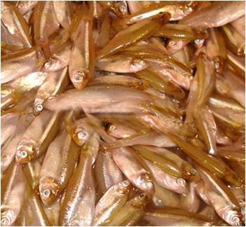
দলীয় কাজ
নিচের ছবি দেখে ভিটামিনের নাম লেখ--

Slide 17
মূল্যায়ন শিট
দলীয় কাজে এ মূল্যায়ন শিট ব্যবহার কর ও লিখ:
ভিটামিনের নাম | অভাবজনিত রোগের নাম কী কী
ভিটামিন-- এ
ভিটামিন-- বি
ভিটামিন-- সি

Slide 18
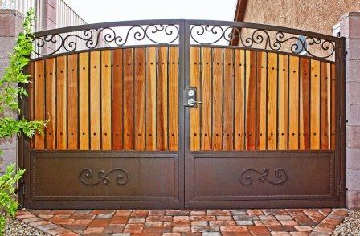
ধন্যবাদ

